Slide 1
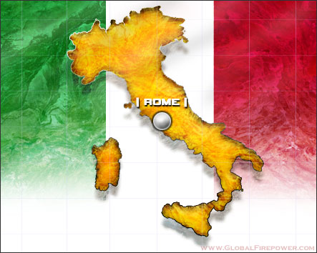
Республіка Італія
Площа 301 340 км²
Столиця Рим
Член ЄБРР, ЄС, МБР, НАТО, ОЭСР.
Населення 59 464 644 (перепис 2011 р.)
Державний устрій парламентська республіка,
унітарна держава.
Склад території 20 областей
Грошова одиниця євро
Релігія католицизм

Slide 2
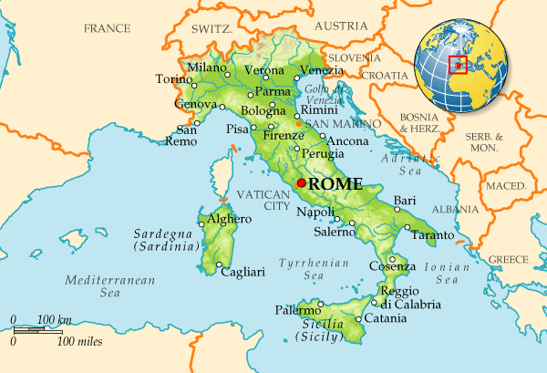
Республіка, держава на півдні Європи, в центральній частині Середземномор’я.
Займає Апеннінський півострів, невелику частину континентальної території, острови Сіцілію, Сардінію, Іск’ю, Капрі та інші.
Територію Італії омивають води п’яти морів: на сході – Адріатичне, на заході – Лігурійське і Тірренське, на півдні – Іонічне і Середземне.
На півночі межує з Швейцарією і Австрією, на сході – із Словенією, на заході – з Францією.

Slide 3
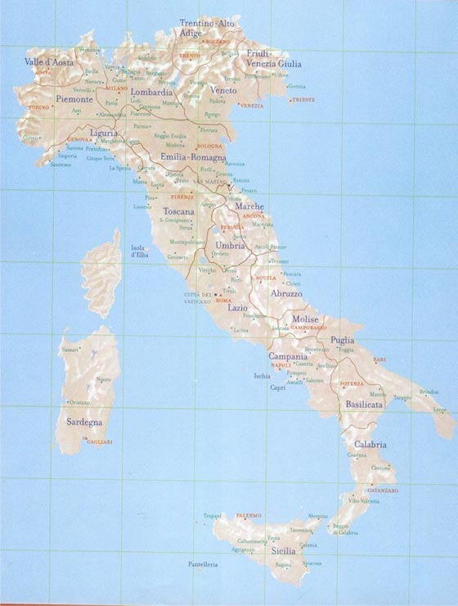
Італія поділяється на 20 областей - Валле д'Аоста, Ломбардія, Трентіно-Альто Адідже, Фріулі-Венеція Джулія, П'ємонт, Лігурія, Венето, Тоскана, Умбрія, Емілія Романія, Марке, Абруццо, Лаціо, Молізе, Базіліката, кампанія, Калабрія, Апулія, Сардінія и Сіцілія, (п'ять з якіх - Сіцілія, Сардінія, Трентіно-Альто-Адідже, Валле-д'Аоста та Фріулі-Венеція Джулія - мают особливий статус), області поділені на 110 провінцій.

Slide 4
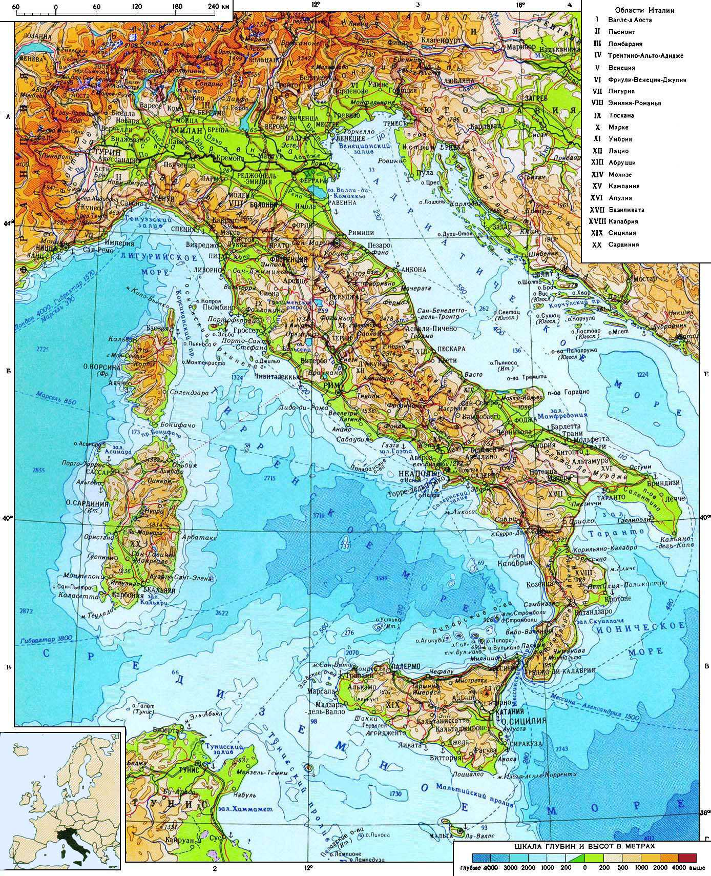
Площа теріторії - 301 308 км ²
Площа суші - 294 020 км ² з якіх
38,7% - гори
39,7% - пагорбами
21,6% - рівніні
Площа рік та озер - 7 210 км ²

Slide 5
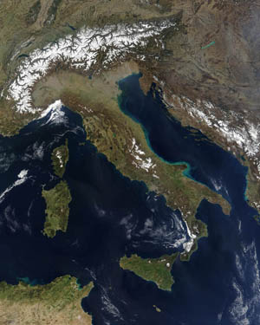
Природні умови
Територію Італії можна розділити на три частини: материкову (близько 1/2 площі), півострівну (Апеннінський півострів) і острівну (острови Сіцілія, Сардінія і ін.).

Slide 6
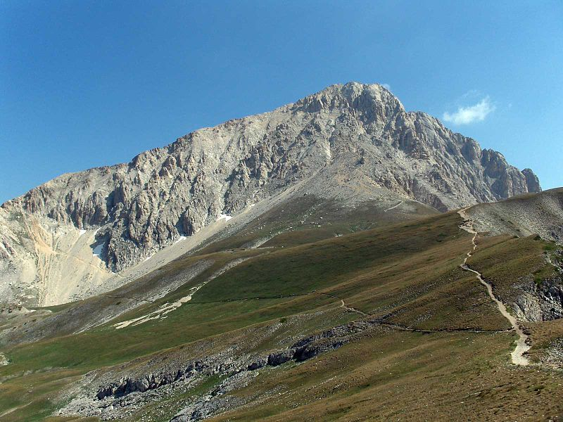
На півночі – південні схили Альп з вищою точкою Західної Європи – гора Монблан (4807 м), південніше – Падуанська рівнина; на півострові – гори Апенніни (найвища точка – гора Корно, 2914 м).

Slide 7
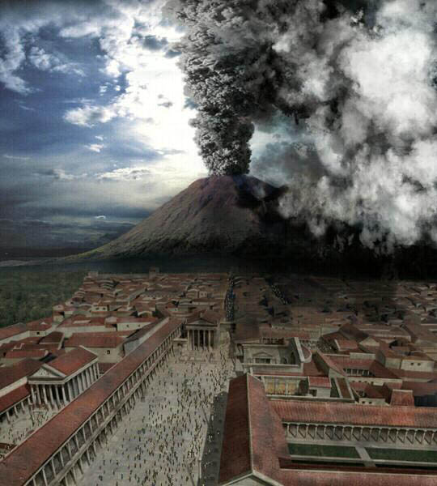
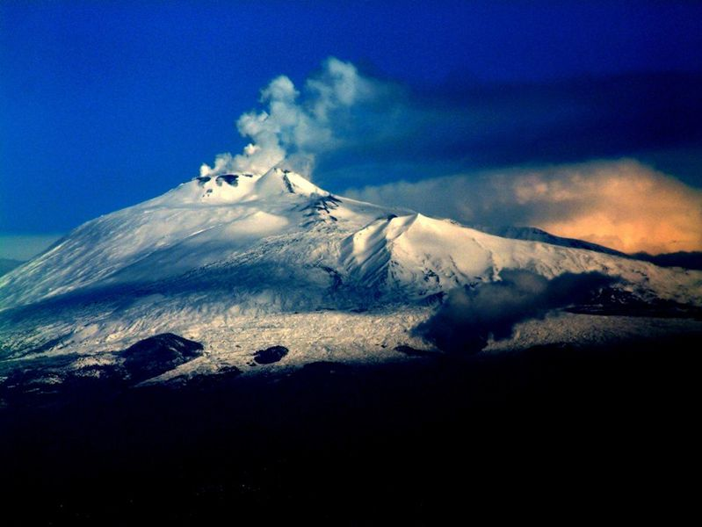
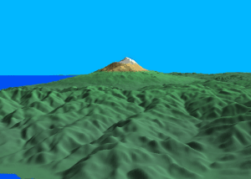
Діючі вулкани – Везувій, Этна; частими є землетруси.
На півночі протікає найбільша річка Італії – По (652 км). Інші крупні річки: Арно і Тібр. У передгір’ях Ломбардних Альп багато судноплавних озер, на їх берегах розташовані відомі курорти.

Slide 8
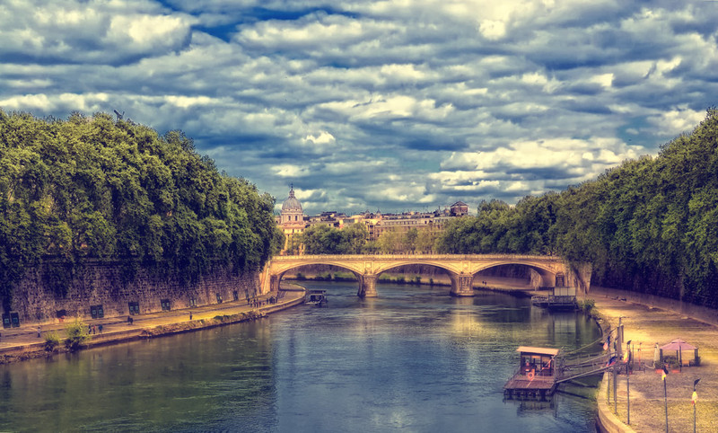
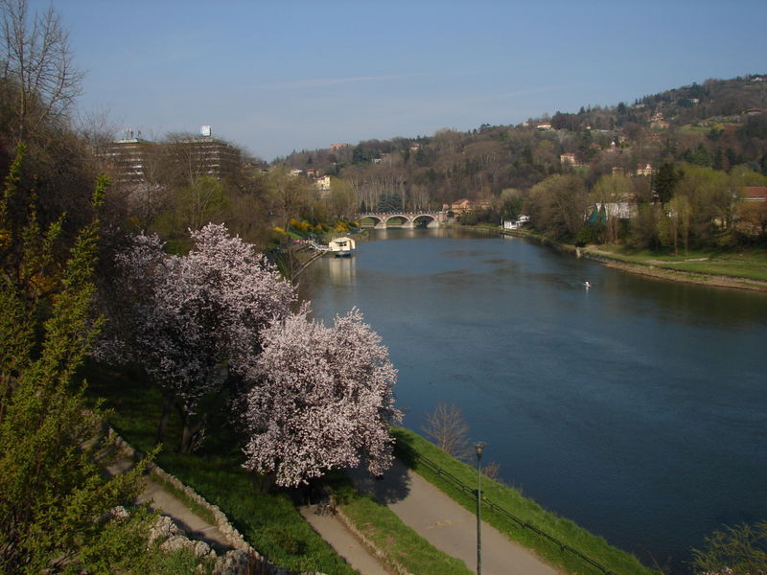
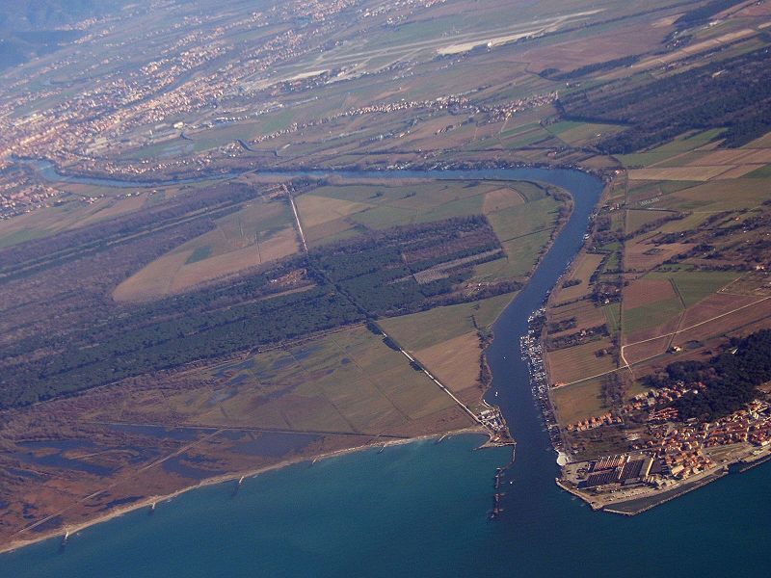
На півночі протікає найбільша річка Італії – По (652 км).
Інші крупні річки: Арно і Тібр.
У передгір’ях Ломбардних Альп багато судноплавних озер, на їх берегах розташовані відомі курорти.

Slide 9
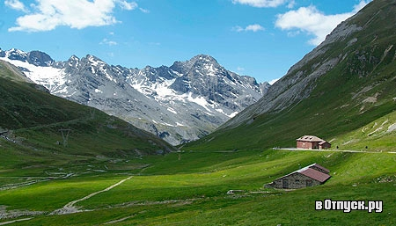
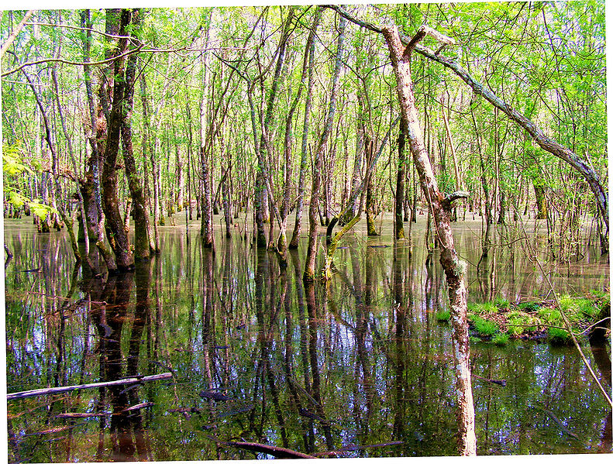
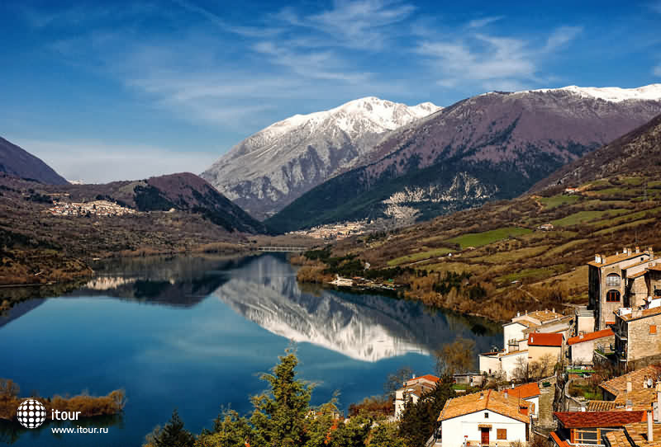
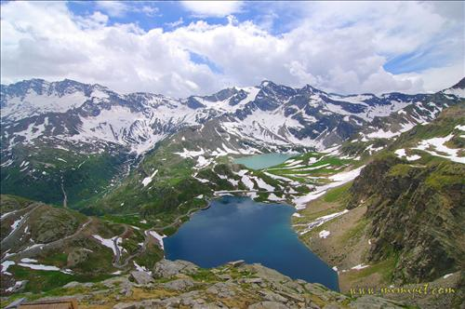
Ліси і чагарники займають 25 % площі Італії. Національні парки Італії: Стельвіо, Гран-Парадізо, Абруццо, Калабрійській, Чирчео і ін., численні резервати і заповідники.

Slide 10
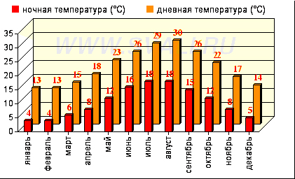
Клімат
На півночі Італії до широти Флоренції клімат середземноморський, помірний, з середньою температурою 30 °С влітку і 12 ° С взимку.
На півдні Італії – клімат субтропічний з теплим і сухим літом і теплою зимою, середня температура влітку – 40 ° С, взимку – 12 ° С. Опади випадають переважно взимку (600-1000 мм в рік, в горах місцями понад 3000 мм). У зимові тури слід узяти з собою не дуже теплий одяг, плащ і парасольку, а влітку – дуже легкі речі.

Slide 11
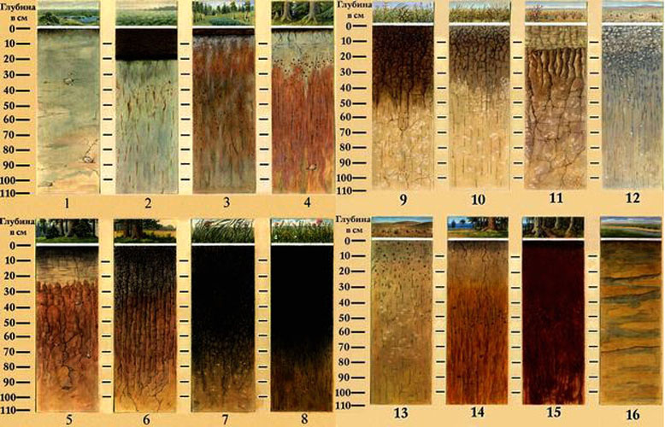
Грунти
Більшу частину Паданской рівнини і південні підніжжя Альп покривають бурі лісові грунти.
У середньовисотних зоні Альп вони оподзолени і малородючі.
Вище в Альпах поширені гірничо-лугові і гірничо-лісові грунти.
Для приморської зони Апеннінського півострова і острова Сицилія типові коричневі грунти субтропіків.
На невисоких плато Апеннінських передгір'їв переважають перегнійно-карбонатні і гірничо-лісові бурі грунти.
На низовинах, горбах і невисоких горах узбереж Лігурійського і Тірренського морів на вапняках сформувалися червоно-кольорові середземноморські грунту (терра-роса).
Часто зустрічаються грунти, що утворилися на вулканічних породах.
По річкових долинах поширені алювіальні грунти, в прибережних районах у Адріатичного моря зустрічаються болотисті. Найбільш родючі грунти на рівнинах і в невисоких горбистих районах.

Slide 12
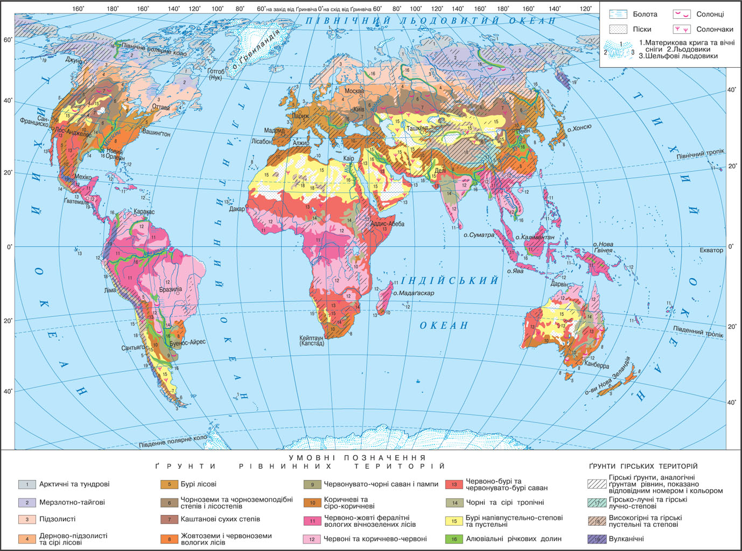

Slide 13
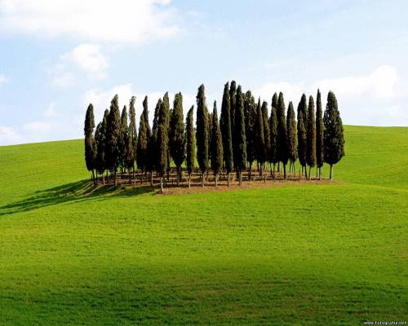
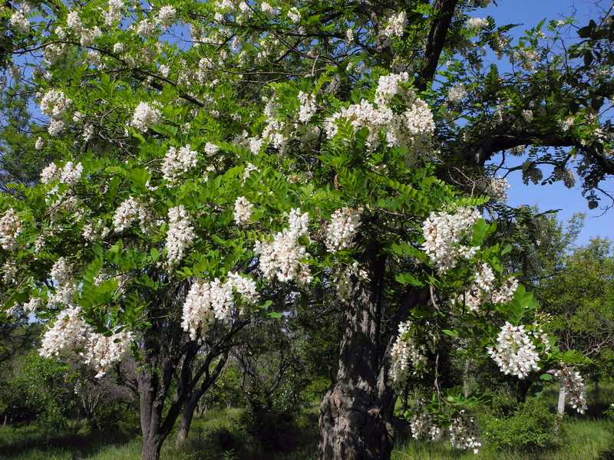
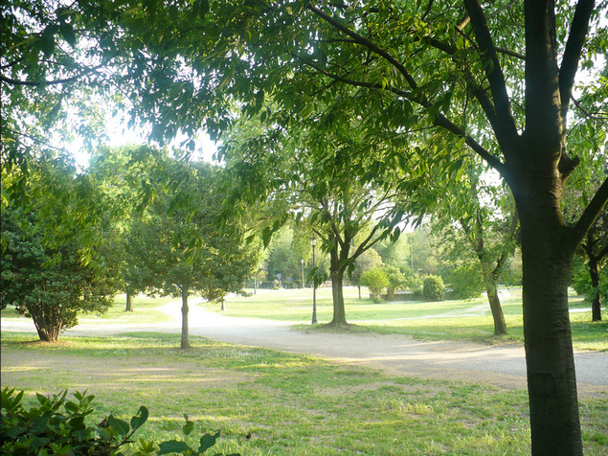
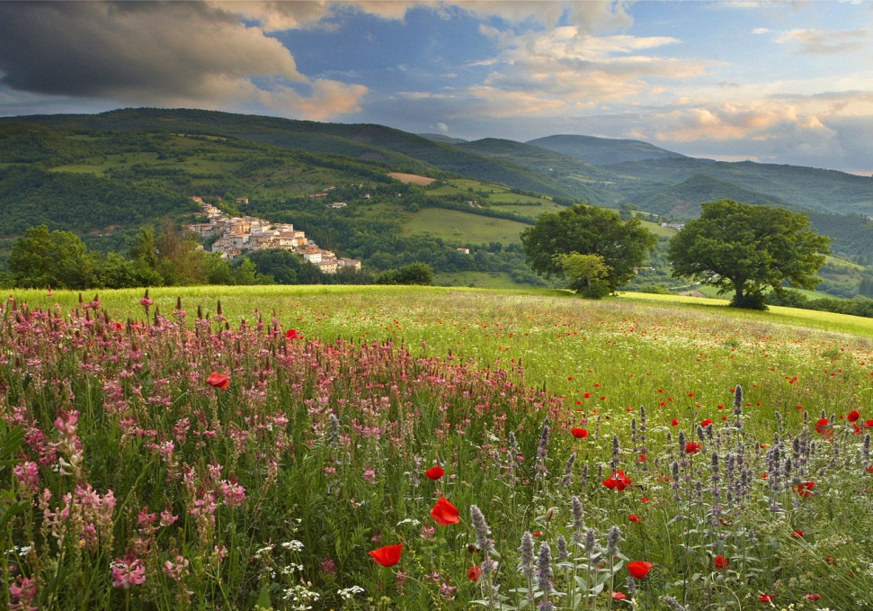
Рослинний світ
Ще більш різноманітна, ніж грунти, рослинність Італії. На території, яка становить 1/30 частина Європи, зосереджено більше половини всіх європейських видів. Близько 1/10 всієї флори складають ендемічні види, в той же час в Італії прижилося чимало екзотичних рослин, завезених з інших континентів в епоху Великих географічних відкриттів.
Густо заселена і майже повністю обробленої Паданской рівнини практично позбавлена ​​дикої рослинності. У заплаві По, уздовж доріг, по берегах каналів і річок ростуть тополі, верби, біла акація. Серед монотонних полів попадаються дубові, рідше - березові і соснові гаї.

Slide 14
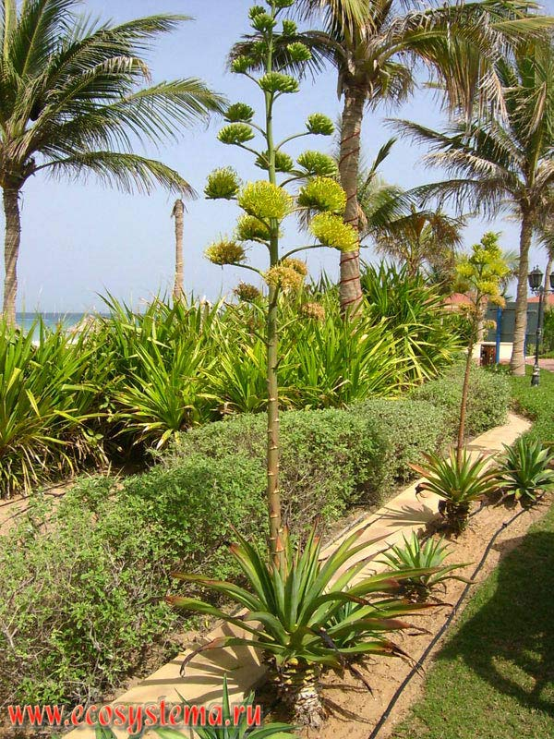
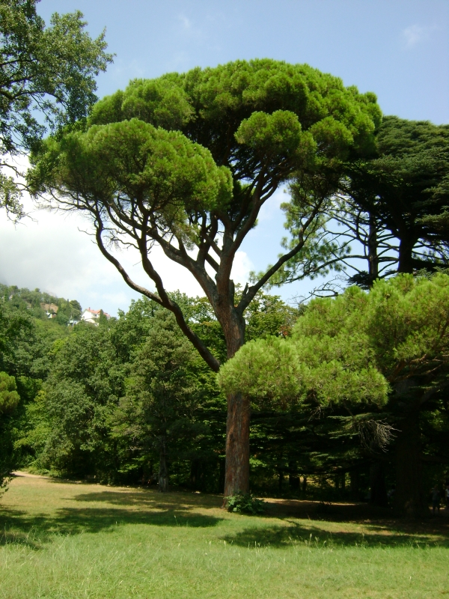
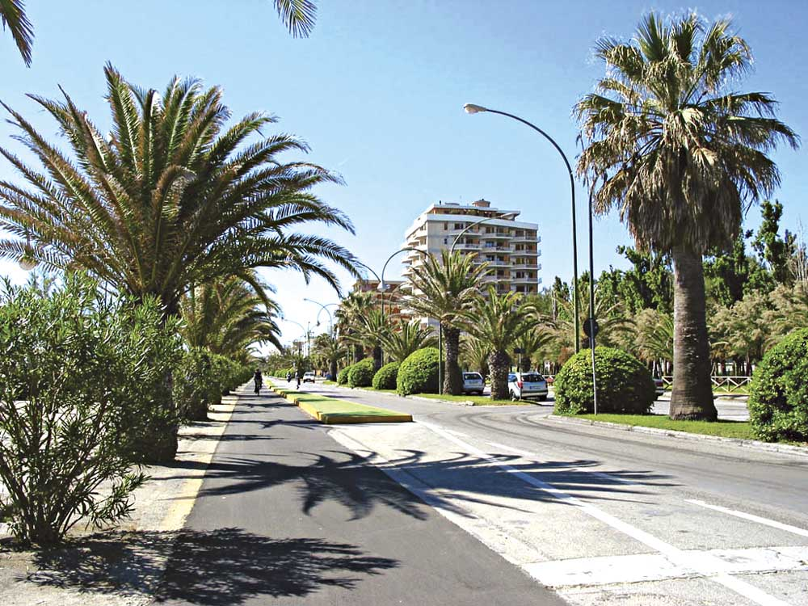
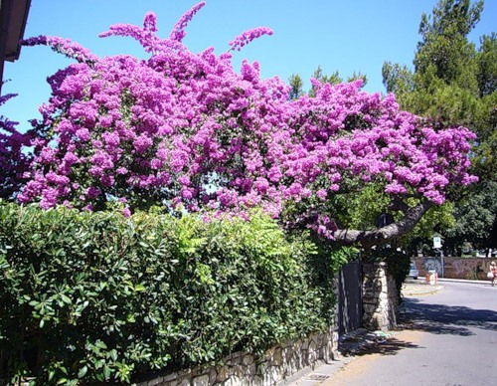
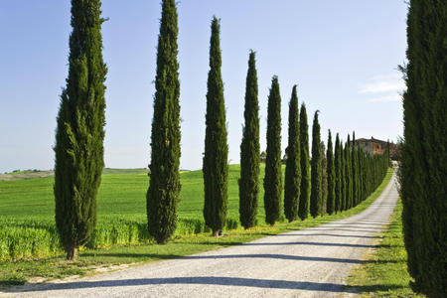
На прибережних низовинах Апеннінського півострова і островів тягнеться смуга вічнозелених дерев і чагарників. По річкових долинах вони проникають в гори до висоти 500-600 м над рівнем моря. Тут сусідять кам'яні і пробкові дуби, мастикові дерева, пінії, кипариси, пальми, кактуси, агави. Місце вирубаних і випалених лісів зайняли зарості маквіс, що складаються з суничного і ріжкового дерев, деревовидного ялівцю, дроку, олеандра, дикої маслини, лавра.

Slide 15
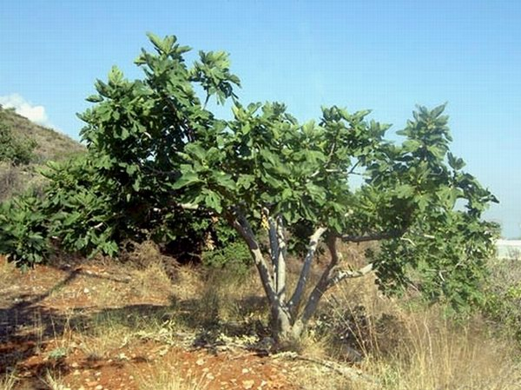
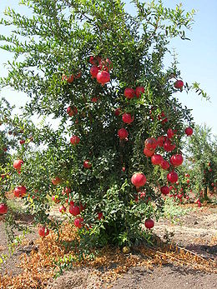
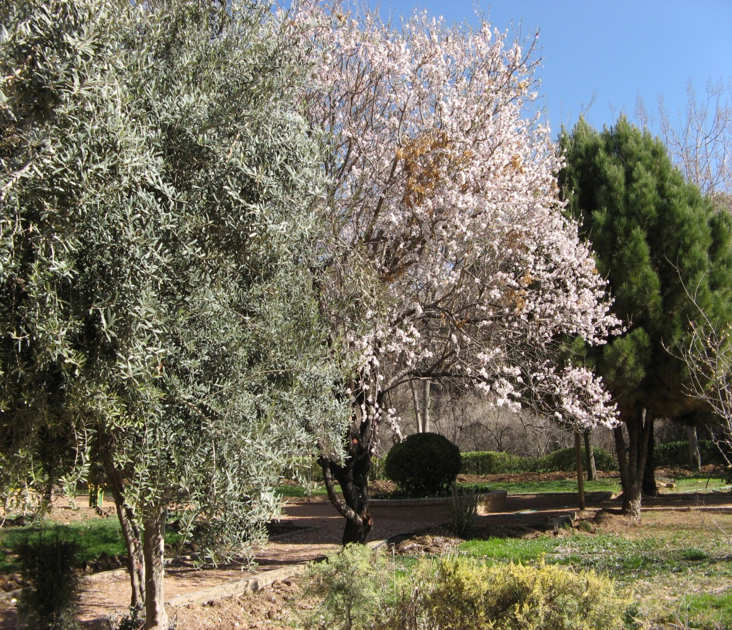
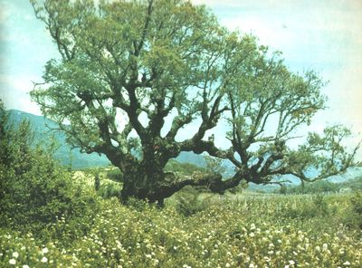
Для більш сухих місць характерна інша різновид заростей - гарига, що складається з пахучих вічнозелених чагарників і багаторічних ксерофітних трав. Однак у прибережній смузі переважають культурні види, перш за все субтропічні: цитрусові, оливи, мигдаль, гранат, інжир, насаджені людиною гаї коркового дуба.

Slide 16
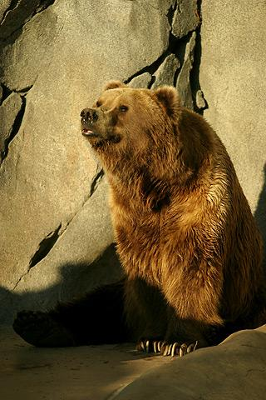
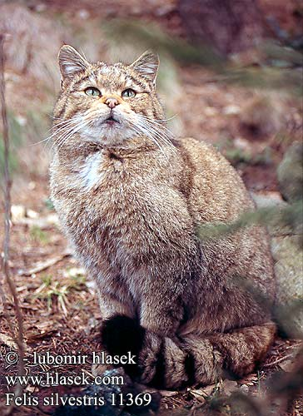
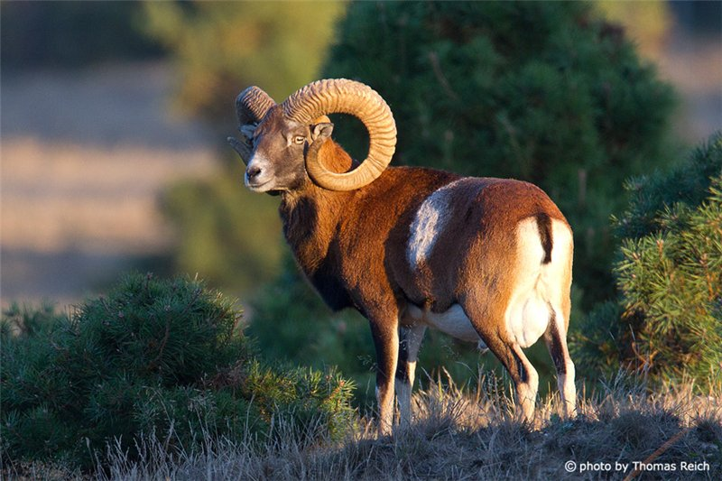
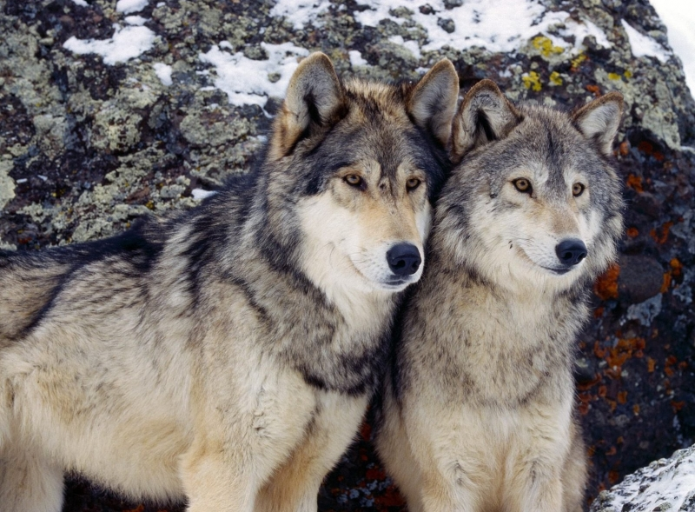
Тваринний світ
Дикі тварини збереглися в Італії ще в меншому ступені, чим рослинність. Ведмеді, вовки, сарни, косулі зустрічаються лише у важкодоступних районах Альп і Апеннін, та й то головним чином у заповідниках. На Сардинії збереглися муфлон, лань, дикий лісовий кіт, інший різновид якого водиться і на Сицилії. З великих тварин порівняно численні лише кабани та лисиці. Набагато краще збереглися ласки, бабаки, зайці, білки. Широко поширені їжаки і кажани.

Slide 17
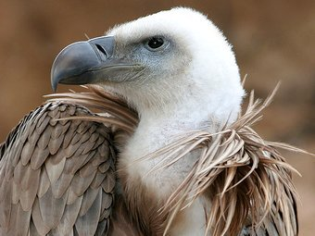
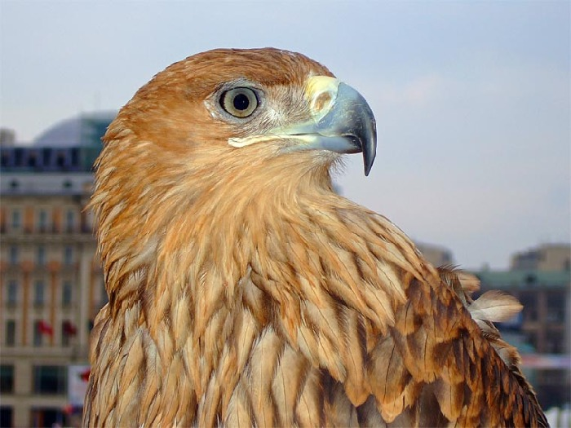
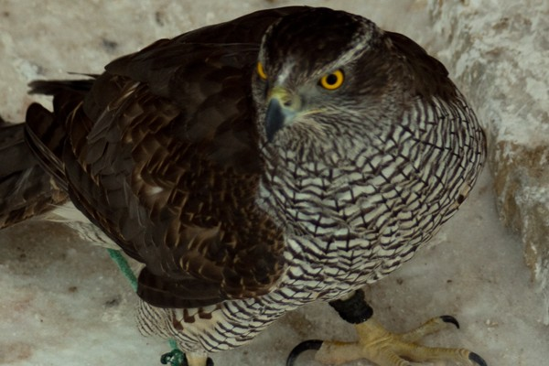
Подібно іншим субтропічним країнам Італія рясніє ящірками, зміями, черепахами. У країні водиться 400 видів птахів. У горах можна бачити, хоча й рідко, грифа, беркута, яструба-тетерев'ятник, рябчика і ін Дуже різноманітний світ комах. З морських риб промислове значення мають кефаль, тріска, тунець, сардини, камбала, з річкових - короп, форель, вугор.

Slide 18
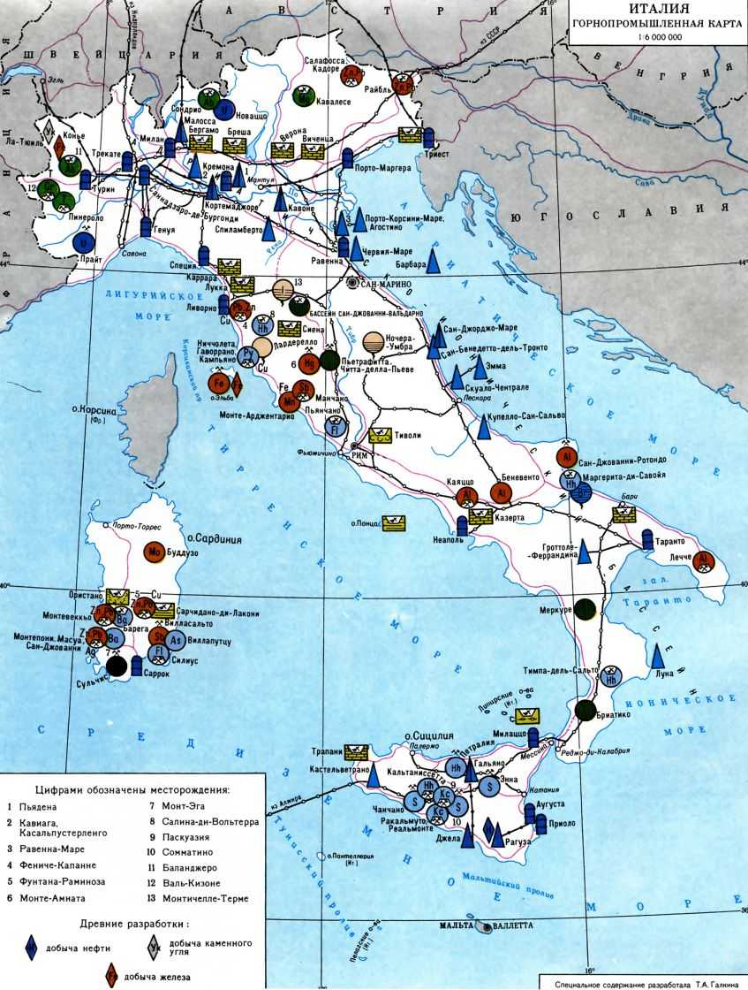
Природні ресурси
Італія небагата на мінеральні ресурси, незначні запаси окремих із них не забезпечують потреб національної економіки. З паливно-енергетичних ресурсів у країні є невеликі поклади вугілля та нафти, у північно-східній частині Італії є дещо більші родовища природного газу. Вони дозволяють Італії видобувати до 17 млрд м3 газу на рік і на 15 % задовольняти в ньому свої потреби.
Італія майже не має манганових, залізних і хромітових руд, унаслідок чого її чорна металургія працює на довізній сировині. У структурі мінеральних ресурсів виділяють запаси поліметалевих (перш за все свинцю, цинку) і ртутних руд (одні з найбільших у світі).

Slide 19
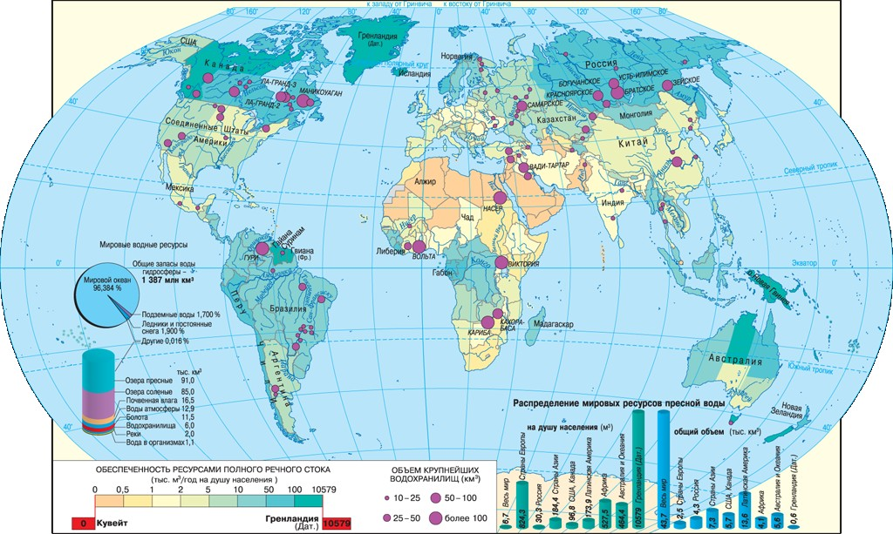
Із нерудних корисних копалин у надрах країни є великі запаси калійної та кухонної солі. Багата країна на будівельні матеріали, її запаси мармуру і граніту мають світове значення.
На водні ресурси Італія небагата. Річки невеликі і влітку маловодні. Найбільша річка — По, яка протікає на півночі та впадає в Адріатичне море. Оскільки більшість річок країни є гірськими, то вони мають значні потенційні гідроресурси. Особливо на них багаті річки, що беруть початок з Альп.
Лише 20 % території Італії покрита лісами, основні їх масиви розташовані на півночі країни. Дефіцит деревини обмежує можливості розвитку окремих галузей промисловості.

Slide 20
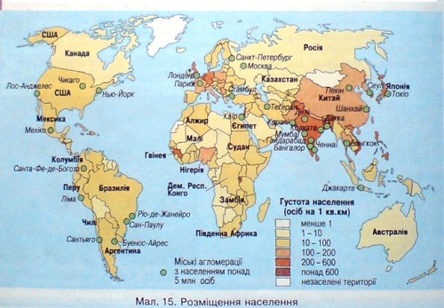
Населення
Населення Італії дуже нерівномірно розподілене по країні, середня щільність його — 189 чоловік на 1 км². Найбільш густонаселені області Італії — рівнини Кампанії, Ломбардії і Лігурії, де на один км² припадає понад 300 жителів. Це пояснюється сприятливими умовами для розвитку тут інтенсивного землеробства, різноманітної промисловості, портової діяльності і туризму. Особливою скупченістю населення відрізняється провінція Неаполь в Кампанії, де на 1 км² сконцентровано 2531 людина. Гірські ж райони населені набагато рідше. Тут щільність населення падає до 35 чоловік на 1 км² .

Slide 21
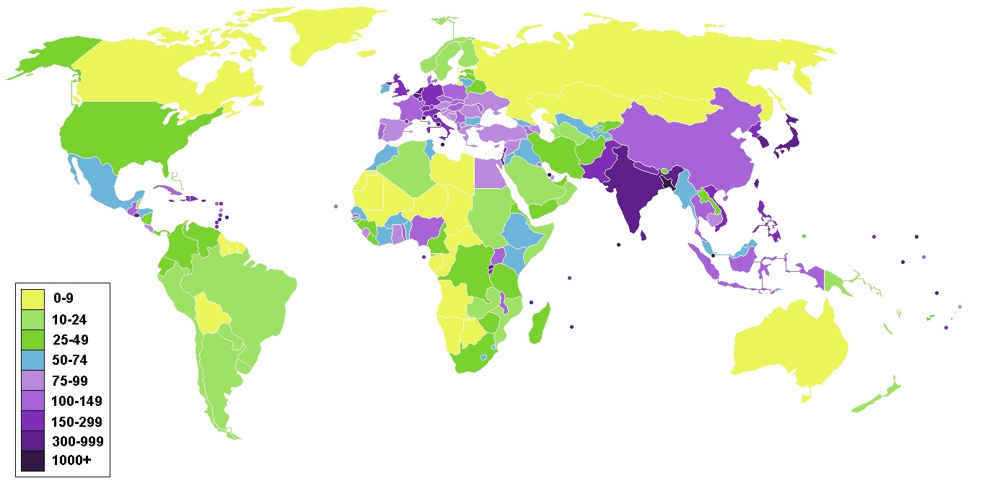
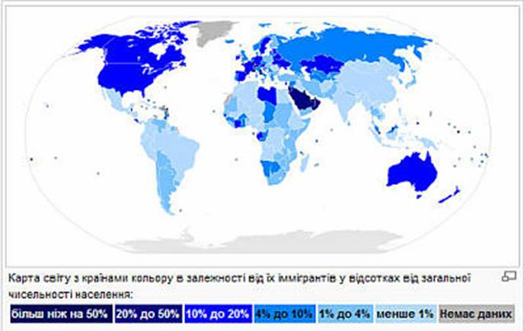
На теріторії Італії прожівають італійці, німці (в області Трентіно-Альто-Адідже мешкає німецька община), французи (в області Валле-д `Аоста), словенці (в області Фріулі-Венеція-Джулія).

Slide 22
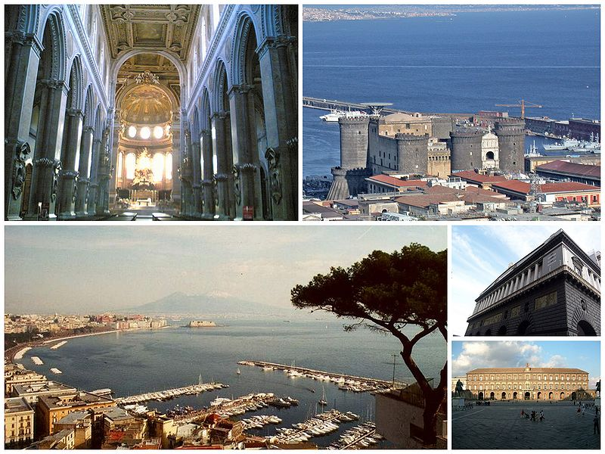
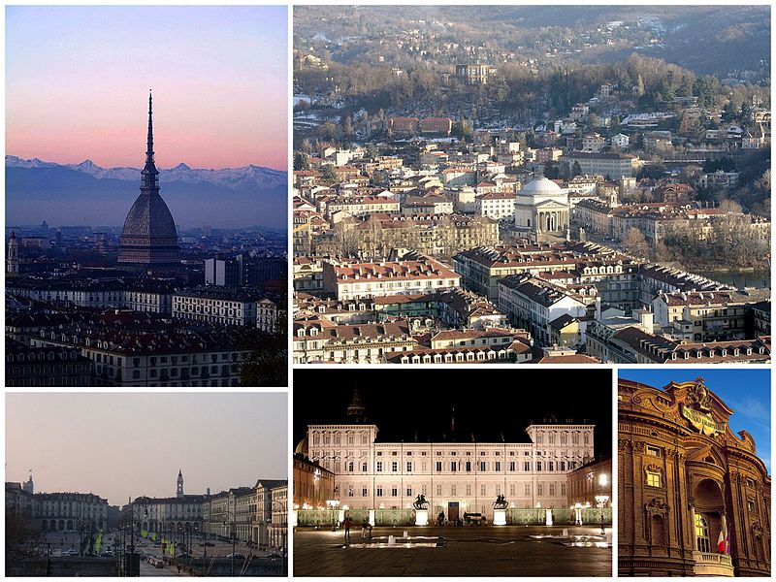
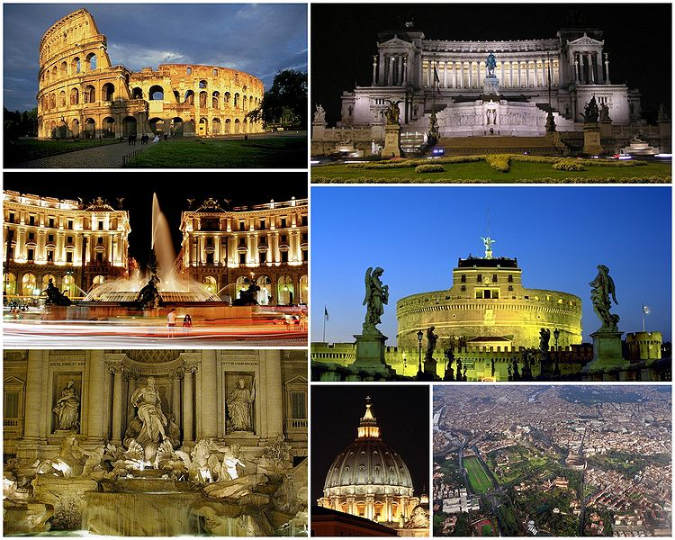
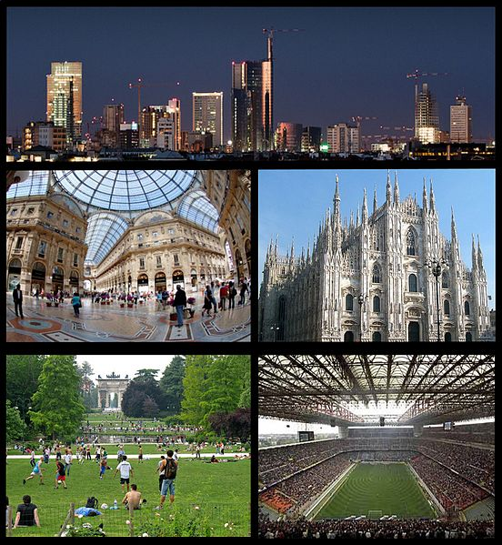
Містами-мільйонерами є Рим, Мілан, Неаполь і Турін. Міста, як правило, давні, багато з них існують більше двох тисячоліть.
Міське населення становить 67 %. У сільській місцевості переважають села, на Півночі — хутори.

Slide 23
Офіційною мовою країни є італійський. Англійську і французьку розуміють майже скрізь у готелях, ресторанах, у туристичних бюро. Німецьку — у першу чергу в курортних зонах на півночі. Досить значні мовні меншини розмовляють фріуланською, ладинською, сардською та німецькою мовами. Крім того, є компактні осередки поширення таких мов, як франко-провансальська, грецька, албанська й каталанська.

Slide 24
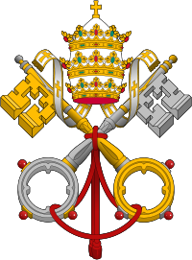
Релігія
Християнство. Більшість віруючих належать до католицької церкви.
Близько 225 000 чол. вважають себе протестантами, в тому числі лютерани, методисти та баптисти. Вони всі є членами Об'єднання Євангельських Церков у Італії (Federazione delle Chiese Evangeliche in Italia). Кількість євреїв дуже зменшилася в період Другої Світової Війни через нацистське переслідування. В 1987 р. єврейська громада одержала спеціальні права, які дозволяли не працювати в священний день відпочинку та святкувати всі свої свята.

Slide 25
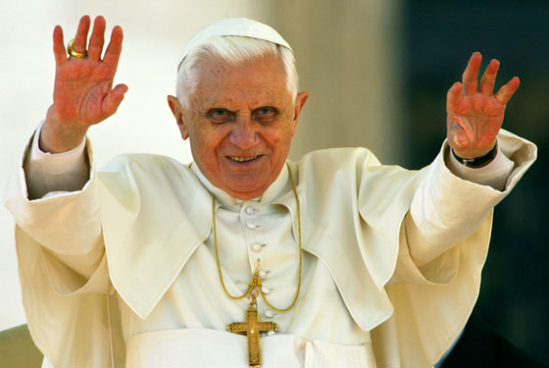
В Італії переважає католицька релігія на чолі з Папою: її центр — Ватиканська держава в Римі.

Slide 26
Італійська кухня - традиційна кухня Італії, поширена і популярна у всьому світі, завдяки таким стравам, як піца і спагетті. Вона дуже різноманітна і регіональна, в кожному регіоні є свої традиційні страви.
В основі італійської кухні лежать історично сформовані багатовікові традиції з культурними впливами римлян, греків, лангобардів, арабів, і інших народів, коли-небудь населяли Італію або мали вплив на формування її культури.

Slide 27
В італійській кухні, типовій кухні з регіону Середземного моря, царюють одноосібно овочі, а їх царем є помідор. Вокористовується він в італійській кухні під усіма видами. Помідор зустрічається як цілий, так і у вигляді соку чи пасти. Помідори в італійській кухні виступають у копченому, грільованому, а також маринованому і сушеному вигляді.

Slide 28
У країні розвинуті майже усі види спорту але італійці, як нація в цілому, дуже великі вболівальники футболу. Італійською «tifosi»- в перекладі означає — вболівальник, часто це слово вживають у світі для опису відданих та палких фанів. Але італійці вболівають не тільки тоді коли грає національна збірна, чи великі команди, у кожному, навіть найменшому населеному пункті є своя футбольна команда

Slide 29
Італія - ​​факти, події, незвичайне.
Усередині Італії існує ще 2 держави: Сан-Марино і Ватикан.
В Італії одна з найвищих тривалостей життя в світі.
В Італії 20 регіонів. Всі вони дуже різні. Якщо ти був в одному або двох - ти ще не бачив Італії.
У кожному регіоні свій діалект. Жителі сусідніх регіонів можуть не розуміти один одного.
Ту мову, яка вважається офіційною в Італії, насправді - флорентійський діалект. Загальним він став після написання Данте «Божественної комедії».
Сан-Марино
Ватикан

Slide 30
Всі італійські слова закінчуються на голосну.
Італійці сміються над туристами, які відвідують кафе на центральних площах і платять величезні гроші за неякісну їжу.
Чоловіки в сім'ях страшно бояться своїх дружин.
Вночі в Італії знаходитися на пляжі заборонено. Штраф - близько 1000 євро.
Італійці не пунктуальні. Час для них ніщо. Краще приходьте пізніше, щоб не чекати.
Італійці активно використовують десятки жестів при розмові.
Жінкам жестикулювати вважається непристойно.

Slide 31
Промисловість
Автомобілебудування. (1/4 обробної промисловості, зайнято 2 млн. чол) - Феррарі, Мазераті, Ланча; найбільша-Фіат
Металургія (найбільш розвинена алюмінієва промисловість)
Електроенергетична (одна з найбільш розвинених у технічному відношенні галузей промисловості)
Хімічна (в основному працює на імпортній сировині)
Нафтохімічна (найпотужніша в країнах Європи)

Slide 32
Енергетика.
Італія залежить від імпорту енергоресурсів. Він досягає 4/5 її потреб, проти 1/2 у середньому в Західній Європі. Особливо велика роль належить імпортній нафті (приблизно 70 млн т на рік). Власний її видобуток — 5 млн т, природного газу — 60 млрд м³. З 220 млрд кВт год виробленої протягом року електроенергії на ГЕС припадає 1/5. Атомна енергетика не розвинена.

Slide 33
Нафту і природний газ видобувають на Паданській низовині. Пунктами прийому нафти і нафтопереробки є Ґенуя і Трієст, від яких ідуть трансальпійські нафтопроводи в Німеччину, а також невеликі портові міста на Півдні.

Slide 34
Італія виплавляє 25 млн т сталі і 250 тис. т алюмінію на рік. . Найбільшими центрами чорної металургії стали агломерації Ґенуї, Неаполя, міста Пйомбіно (Тоскана) і Таранто (Апулія). Ще не так давно в металообробці і машинобудуванні домінували Мілан, Турин і Ґенуя.

Slide 35
Автомобільна промисловість Італії відома автомашинами «ФІАТ» (фабрика італійських авто Турина), гоночними машинами, моторолерами і мопедами. Головним центром автомобілебудування залишається Турін. Щорічно випускається до 2 млн автомобілів.

Slide 36
Легка і меблева промисловість, які представлені невеликими підприємствами, зосереджені в місцях виникнення, тобто на Півночі, але й для них характерне зміщення в Центр, де оплата праці нижча. Модні вироби (одяг, взуття, меблі) є невеликою, але престижною частиною італійської промисловості.

Slide 37
Сільське господарство
За стандартами ЄС, сільське господарство Італії недостатньо ефективне. Середній розмір ферм — 7 га. Малі господарства малопродуктивні й малотоварні. До багатих і Розвинених сільськогосподарських районів можна віднести Паданську низовину та західне узбережжя між Ліворно і Неаполем. В сільському господарстві Італії домінує рослинництво. На першому місці за вартістю в ньому стоять так звані «середземноморські продукти». Італія є важливим виробником зерна. Вирощують пшеницю, кукурудзу, ячмінь і рис. Значні площі зайняті під цукровими буряками і картоплею.

Slide 38
В міру економічного розвитку країни все більшого значення набуває тваринництво. Розводять велику рогату худобу, свиней, овець, кіз, птицю. Італія є значним виробником м'яса й сиру. Частина продуктів тваринництва, включаючи вовну, а також кормове зерно, імпортується. М'ясо-молочне тваринництво зосереджене переважно на Півночі, вівчарство — в Апеннінських горах і на островах.

Slide 39
Імпорт
(Паливо - нафта, газ, Вугілля, кокс, промислова сировина - металобрухту, бавовна, машини и продовольство) - $ 244 млрд (г.ч. Німеччіна - 18,8%, Франція - 13,1%, Великобританія - 6,4 %, Нідерланді - 6,2%, США - 5,1%).
Експорт
(Машини, обладнання, Тканини, фрукти - апельсини, лимони, вино (Провідний Світовий виробник), фрукти, овочі, текстиль (у Європі Провідний виробник шовку), одяг, товари з шкірі, двигуни, Електротовари, хімікаті, мармур (Каррара), сірка, ртуть, залізо, сталь) - $ 280 млрд (г.ч. Німеччіна - 16,5%, Франція - 12,7%, США - 8,5%, Великобританія - 7,2%, Іспанія - 5,8 %).

